Slide 1
EVENTO FINALE
del progetto “Generiamo una Nuova Italia:
i giovani impegnati per una piena accoglienza ed integrazione degli immigrati”
Webinar 07 luglio 2020
L'impegno delle associazioni delle comunità migranti in Italia e il protagonismo dei giovani italiani con background migratorio
Ireneo Spencer (CoNNGI)

Slide 2
Le nuove generazioni

Slide 3
Perché Nuove Generazioni?
Non esistono definizioni univoche della nostra condizione
Cresciuti in Italia, non sempre nati qui
Essere cittadini rappresentativi dell’Italia

Slide 4
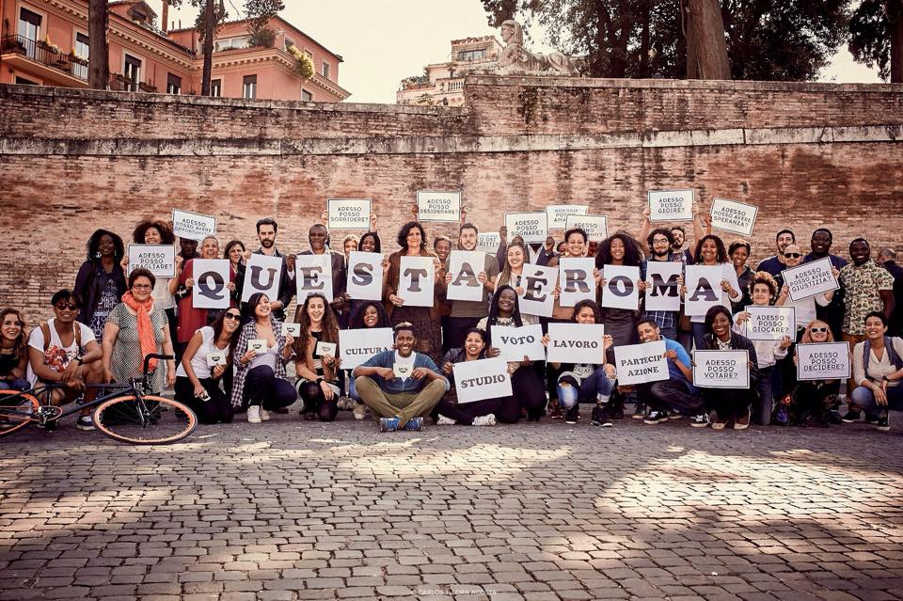
Nata nel 2013, “QuestaèRoma” è un’associazione culturale e sportiva composta da ragazzi e ragazze provenienti da Paesi e contesti socioculturali diversi. Romani, nuovi romani e romani per scelta che hanno deciso di costruire il proprio futuro in questa città.
“QuestaèRoma” vuole essere un esempio delle buone pratiche di cittadinanza dettate dalla Costituzione italiana nella formulazione dell’articolo 3.

Slide 5
Cos’è il CoNNGI?
La nostra storia
2014
Filo diretto con le seconde generazioni
Il Coordinamento Nazionale Nuove Generazioni Italiane rappresenta i giovani con background migratorio
2016
CoNNGI
2017
Associazione di Promozione Sociale

Slide 6
Un ponte tra l’Italia e il mondo
32
associazioni
4200
giovani
13
città
italiane
41
Paesi
33
lingue

Slide 7
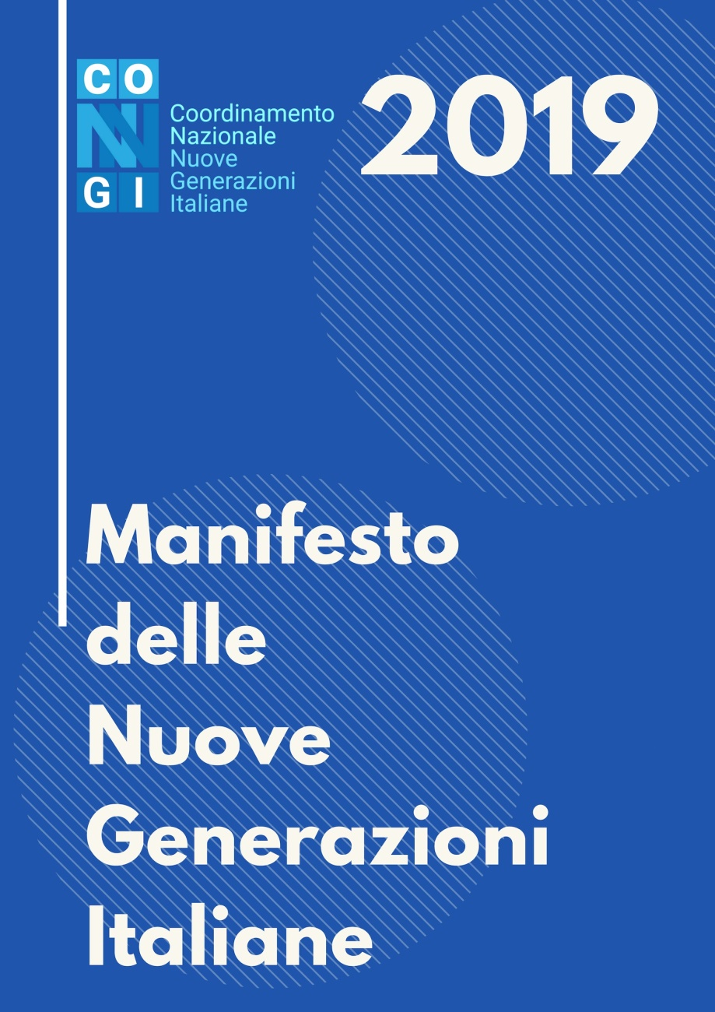
Il Manifesto
Proposte per l’Italia che vogliamo
SCUOLA
LAVORO
CULTURA, SPORT E PARTECIPAZIONE
CITTADINANZA E RAPPRESENTANZA POLITICA
COMUNICAZIONE E MEDIA
COOPERAZIONE INTERNAZIONALE

Slide 8
Conoscenza del mondo associativo migrante e delle attività che portano avanti
Sono il terzo settore:
migranti, rifugiati, richiedenti asilo, adolescenti e giovani , operatori sociali e mediatori linguistico-culturali, volontari, attivisti che lavorano su accoglienza e integrazione, comunità, imprese socialmente responsabili

Slide 9
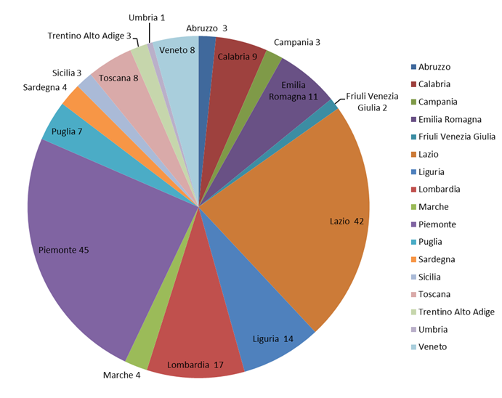
“CODICE ETICO E PRATICO
PER L’ACCOGLIENZA E L’INTEGRAZIONE”
LINEE OPERATIVE PERCOMUNITA’ GENERATRICI E RI-GENERANTI
Rappresenta una guida “in progress”,
una raccolta di insieme “sistematizzata” e
finalizzata delle disposizioni etiche alle quali si
vuole che l’attività di accoglienza e di integrazione
si ispiri.
Quindi esso è un insieme di principi-guida a cui dovrebbero ispirarsi i comportamenti delle persone e delle organizzazioni, che a vario titolo, si occupano di accoglienza e di integrazione dei migranti.

Slide 10
“Codice etico” strutturato in tre parti:
Nella prima parte, si descrive il contesto di riferimento dal quale è scaturito il “Codice etico e pratico
per l’accoglienza e l’integrazione”.
Nella seconda parte, si riprende il tema dell’Agenda 2030 e quindi dello Sviluppo sostenibile come presupposti “specifici” nella costruzione del “Codice etico” e a seguire la descrizione dei principi di riferimento che sono alla base dell’accoglienza e dell’integrazione intesa sia come atteggiamento che come processo.
Nella terza parte, si riportano: gli esiti della mappatura e l’analisi delle associazioni italiane e di
migranti operanti nel settore dell’accoglienza, integrazione e solidarietà internazionale, realizzata nell’ambito del progetto GUNI.; alcuni dei buoni esempi di accoglienza e integrazione dei migranti realizzati e/o in corso di realizzazione sul territorio nazionale.

Slide 11
Grazie per l’attenzione!
ireneospencer@gmail.com
http://generiamounanuovaitalia.it/

